Slide 1
Chuẩn bị đọc
Chia sẻ lại một kỉ niệm tuổi thơ gắn với người thân của em cùng các bạn.
Notes:
Sản phẩm của Xoan Vũ 0983110407

Slide 2
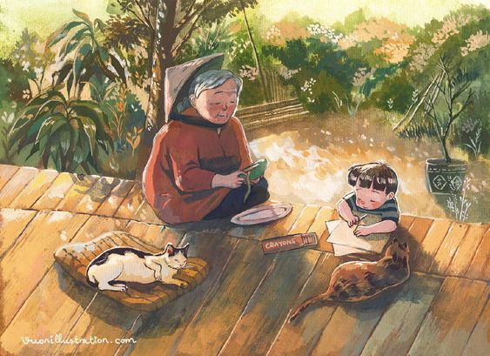
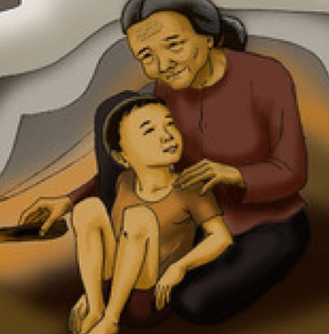
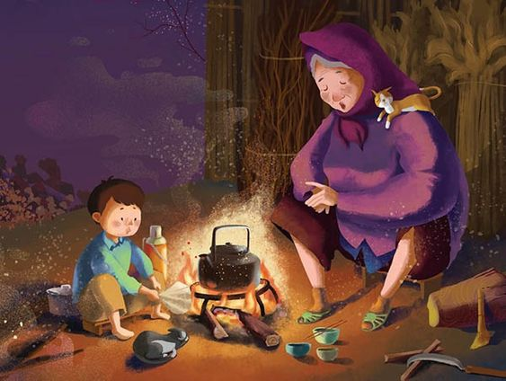
Văn bản 2:
BẾP LỬA
(Bằng Việt)
Notes:
Sản phẩm của Xoan Vũ 0983110407

Slide 3
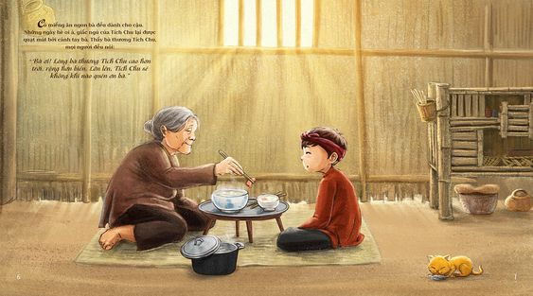
I. Trải nghiệm cùng văn bản
Notes:
Sản phẩm của Xoan Vũ 0983110407

Slide 4
I. Trải nghiệm cùng văn bản
1. Đọc văn bản
2. Kĩ năng theo dõi, suy luận
Suy luận
2. Lời dặn cháu thể hiện điều gì về bà?
Theo dõi
3. Hình ảnh bếp lửa trong khổ thơ này có gì khác so với khổ thơ trên?
Notes:
2. Thể hiện bà là một người bà tần tảo, dịu dàng, giàu yêu thương và luôn quan tâm đến con cháu nhưng đồng thời cũng thể hiện bà là người mạnh mẽ, kiên cường và bất khuất.
3. Hình ảnh “bếp lửa” ở các khổ trước là tượng trưng cho sự tần tảo, đức hi sinh của người bà, là tình yêu thương về gia đình, về quê hương. Còn hình ảnh “bếp lửa” ở khổ thơ này thể hiện về ước mơ, hi vọng, ngọn lửa thắp lên tương lai cho người cháu.

Slide 5
II. Suy ngẫm và phản hồi
Notes:
Sản phẩm của Xoan Vũ 0983110407

Slide 6
Văn bản thuộc thể thơ gì? Dựa vào đâu em xác định như vậy?
Notes:
- Thể thơ tự do.
- Căn cứ: bài thơ có nhiều dòng thơ, các dòng thơ dài ngắn không đều, có dòng 7, dòng 8, dòng 9, dòng 10 chữ.

Slide 7
1. Nét độc đáo về hình thức của bài thơ
Notes:
Sản phẩm của Xoan Vũ 0983110407

Slide 8
a. Từ ngữ, hình ảnh
PHT số 1: Tìm hiểu từ ngữ, hình ảnh đặc sắc
Khổ | Hình ảnh bếp lửa | Hình ảnh bà
1, 2
4, 5
Nhận xét về sự thay đổi của hình ảnh bếp lửa qua các khổ thơ:
chờn vờn sương sớm/ ấp iu nồng đượm/ Lên bốn tuổi cháu đã quen mùi khói/ Tám năm ròng cháu cùng bà nhóm lửa.
→ Đảm đang, tảo tần, chăm chút cho cháu, bà vừa làm cha, vừa làm mẹ, là điểm tựa tinh thần cho cả gia đình trong suốt những năm tháng chiến tranh.
Hình ảnh ngọn lửa được lặp lại, điệp từ nhóm: Nhóm bếp lửa ấp/ Nhóm niềm yêu thương/ Nhóm dậy cả những tâm tình tuổi nhỏ.
→ Bà "nhóm" lên trong cháu ngọn lửa của tình yêu thương, của niềm tin, sự sẻ chia, tình làng, nghĩa xóm.
Từ hình ảnh bếp lửa (thực) chuyển qua hình ảnh ẩn dụ, tượng trưng: bếp lửa, ngọn lửa của tình yêu, niềm tin về những điều tốt đẹp được bà truyền dạy cho cháu.
Notes:
Có những hình ảnh con người, sự vật, hiện tượng nào xuất hiện xuyên suốt bài thơ?

Slide 9
a. Từ ngữ, hình ảnh
- Hình ảnh bếp lửa có sự thay đổi qua các khổ thơ: Từ hình ảnh bếp lửa (thực) chuyển qua hình ảnh ẩn dụ, tượng trưng: bếp lửa, ngọn lửa của tình yêu, niềm tin về những điều tốt đẹp được bà truyền dạy cho cháu.
b. Biện pháp tu từ
Notes:
Sản phẩm của Xoan Vũ 0983110407

Slide 10
b. Biện pháp tu từ
- Ẩn dụ (bếp lửa)
- Điệp từ (nhóm)
- Điệp ngữ (bếp lửa, một ngọn lửa),...
→ Mở rộng và nhấn mạnh ý nghĩa hình ảnh bếp lửa: không phải chỉ là bếp lửa bình thường mà là ngọn lửa của tình yêu thương, niềm tin, của những giá trị tốt đẹp trong cuộc sống mà bà đã gieo mầm trong lòng cháu.
Notes:
Sản phẩm của Xoan Vũ 0983110407

Slide 11
c. Yếu tố tự sự, miêu tả và biểu cảm trong thơ
PHT số 2: Tìm hiểu yếu tố tự sự, miêu tả, biểu cảm trong thơ
Yếu tố tự sự | Yếu tố miêu tả | Yếu tố biểu cảm
Tác dụng:
- Bài thơ là sự hồi tưởng, kể lại câu chuyện về bà từ khi cháu mới 4 tuổi đến lúc đi học, đối thoại với bà (Khi tu hú kêu, bà còn nhớ không bà), tái hiện nguyên văn lời dặn cháu của bà).
- Các chi tiết trong câu chuyện được miêu tả sống động (bếp lửa chờn vờn sương sớm: gợi tả hình ảnh khói bếp toả trong sương mai; ấp iu nồng đượm: gợi tả sự ấm áp; khô rạc ngựa gầy: gợi tả hình ảnh gầy gò, thiếu ăn của con ngựa; lầm lụi: gợi tả sự vất vả, lầm than, âm thầm,...
- Từng chi tiết, hình ảnh đều chất chứa tình cảm thương yêu, nghẹn ngào, kính trọng dành cho bà, những giá trị tinh thần mà bà đã trao truyền cho con cháu cùng với những từ cảm thán, bộc lộ trực tiếp tình cảm của tác giả với bà.
Thể hiện hình ảnh người bà một cách sống động, cụ thể từ lúc nhân vật "cháu" còn nhỏ đến lúc trưởng thành đồng thời thể hiện tình cảm yêu thương vô bờ và lòng biết ơn của cháu với bà.
Notes:
Sản phẩm của Xoan Vũ 0983110407

Slide 12
c. Yếu tố tự sự, miêu tả và biểu cảm trong thơ
- Sự kết hợp giữa yếu tố biểu cảm với tự sự và miêu tả góp phần thể hiện hình ảnh người bà một cách sống động, cụ thể đồng thời thể hiện tình cảm yêu thương vô bờ và lòng biết ơn của cháu với bà.
Notes:
Sản phẩm của Xoan Vũ 0983110407

Slide 13
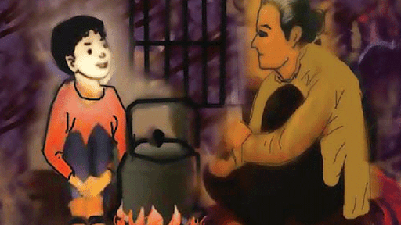
2. Mạch cảm xúc và cảm hứng chủ đạo của bài thơ
Notes:
Sản phẩm của Xoan Vũ 0983110407

Slide 14
2. Mạch cảm xúc và cảm hứng chủ đạo của bài thơ
Bố cục
Mạch cảm xúc
Khổ
- Hồi tưởng về hình ảnh bếp lửa của bà.
1
Khổ
- Cảm xúc nghẹn ngào, thương yêu thiết tha, trân trọng những giá trị tốt đẹp bà trao truyền cho cháu.
2,3,4,5
Khổ
- Cháu đón nhận niềm vui trăm ngả nhưng vẫn khôn nguôi thương nhớ bà.
6
Cảm hứng chủ đạo:
- Cảm hứng ngợi ca hình ảnh bếp lửa ấm áp, thiêng liêng được nhóm lên từ bàn tay và tấm lòng của bà.
Notes:
Sản phẩm của Xoan Vũ 0983110407

Slide 15
a. Mạch cảm xúc
- Hồi tưởng về hình ảnh bếp lửa của bà → nghẹn ngào, thương yêu thiết tha, trân trọng những giá trị tốt đẹp bà trao truyền cho cháu → đón nhận niềm vui trăm ngả nhưng vẫn khôn nguôi thương nhớ bà.
b. Cảm hứng chủ đạo của bài thơ
- Cảm hứng ngợi ca hình ảnh bếp lửa ấm áp, thiêng liêng được nhóm lên từ bàn tay và tấm lòng của bà.
Notes:
Sản phẩm của Xoan Vũ 0983110407

Slide 16
3. Kết cấu, thông điệp và tư tưởng
Notes:
Sản phẩm của Xoan Vũ 0983110407

Slide 17
a. Kết cấu bài thơ
PHT số 4: Tìm hiểu kết cấu văn bản
Phương diện | Thể hiện trong bài thơ “Bếp lửa”
Xây dựng hình ảnh | - Hình ảnh sóng đôi:
 | - Sự phát triển của hình ảnh bếp lửa:
Kết hợp yếu tố tự sự, miêu tả, biểu cảm
Nhận xét về nét đặc sắc trong kết cấu bài thơ:
bà – bếp lửa.
Bếp lửa từ hình ảnh tả thực đến hình ảnh ẩn dụ.
- Sự kết hợp nhuần nhuyễn giữa các yếu tố tự sự, miêu tả, biểu cảm. Tuy nhiên phương thức thể hiện chính vẫn là biểu cảm.
- Là một chỉnh thể tác phẩm toàn vẹn từ nội dung đến hình thức: xây dựng hình ảnh sóng đôi bà – bếp lửa; sự phát triển của hình ảnh bếp lửa từ hình ảnh thực đến hình ảnh ẩn dụ; sự kết hợp các yếu tố tự sự, miêu tả, biểu cảm.
Notes:
Sản phẩm của Xoan Vũ 0983110407

Slide 18
b. Thông điệp
- Tình yêu thương là ngọn lửa dẫn dắt con người trong cuộc sống, là động lực giúp ta sống tốt hơn.
c. Tư tưởng bài thơ
Notes:
Thông điệp văn bản: Là ý tưởng quan trọng nhất, là bài học cách ứng xử mà văn bản muốn truyền đến người đọc.

Slide 19
c. Tư tưởng bài thơ
- Những điều tốt đẹp được gieo mầm, hình thành từ tuổi thơ, có tác dụng giúp con người trưởng thành, nâng đỡ con người suốt hành trình dài của cuộc đời.
- Các động từ "nhóm", "nhen" là biểu tượng cho sự gieo mầm, hình ảnh "bếp lửa" tượng trưng cho những giá trị tốt đẹp có tác dụng nuôi dưỡng, nâng đỡ con người trong suốt cuộc đời.
Notes:
Tư tưởng của tác phẩm là sự nhận thức, lý giải và thái độ của tác giả đối với toàn bộ nội dung tác phẩm cũng như vấn đề cuộc sống mà con người đặt ra trong tác phẩm. Vậy theo em, tác giả muốn gửi đến người đọc thông điệp gì? Các động từ “nhóm”, “nhen” và hình ảnh “bếp lửa” đã góp phần như thế nào vào việc thể hiện tư tưởng đó.

Slide 20
III. Tổng kết
Notes:
Sản phẩm của Xoan Vũ 0983110407

Slide 21
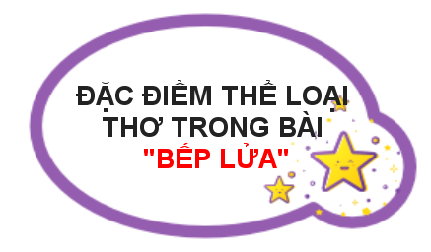
NV1. Hoàn thiện đặc điểm thể loại thơ dựa vào sơ đồ
NV2. Thiết kế 1 infographic về điểm cần lưu ý khi đọc văn bản thơ
Xoan vũ: 0983110407
Notes:
Sản phẩm của Xoan Vũ 0983110407

Slide 22
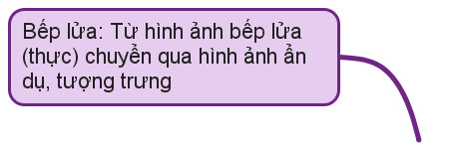
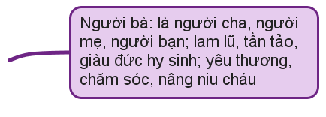
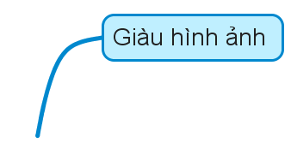
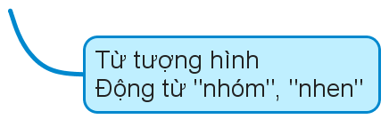
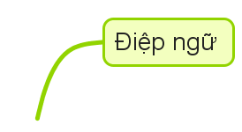
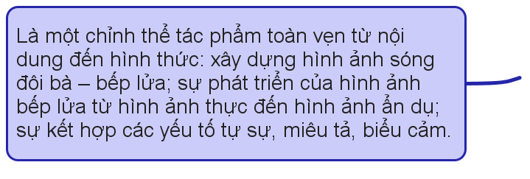
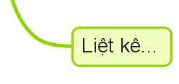
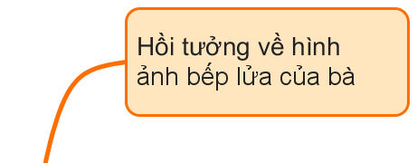
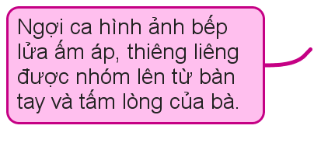
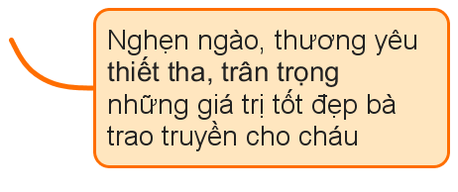
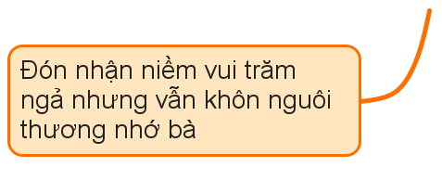
Notes:
Sản phẩm của Xoan Vũ 0983110407

Slide 23
2. Cách đọc hiểu văn bản thơ theo đặc trưng thể loại
Mẫu infographic tham khảo
Xoan vũ: 0983110407
Notes:
Sản phẩm của Xoan Vũ 0983110407

Slide 24
Luyện tập, vận dụng
Notes:
Sản phẩm của Xoan Vũ 0983110407

Slide 25
Viết một đoạn văn (khoảng 200 chữ) thể hiện tình cảm với người có ảnh hưởng lớn đến em.
Notes:
Sản phẩm của Xoan Vũ 0983110407

Slide 26
Bảng kiểm đánh giá đoạn văn
Tiêu chí đánh giá |  | Đ | CĐ
Cấu trúc | - Đảm bảo bố cục 3 phần đoạn văn (mở đoạn, thân đoạn, kết đoạn).
Nội dung | - Bày tỏ tình cảm với người có ảnh hưởng lớn đến em.
Diễn đạt | - Tuân thủ quy định về chính tả, dùng từ, đặt câu; diễn đạt mạch lạc, rõ ràng.
Sáng tạo | - Có những ý tưởng độc đáo, sâu sắc; cách diễn đạt mới mẻ, mang màu sắc cá nhân.
Dung lượng | - Trong giới hạn 200 chữ.
Notes:
Sản phẩm của Xoan Vũ 0983110407

Slide 27
Tạm biệt các em!
Sản phẩm của Xoan Vũ
Thầy cô đăng kí trọn bộ giáo án Ngữ văn 9 Chân trời sáng tạo, Tài liệu “Kĩ năng thực chiến thi vào 10 môn Ngữ văn” liên hệ điện thoại, Zalo: 0983110407
Notes:
Sản phẩm của Xoan Vũ 0983110407

